Slide 1
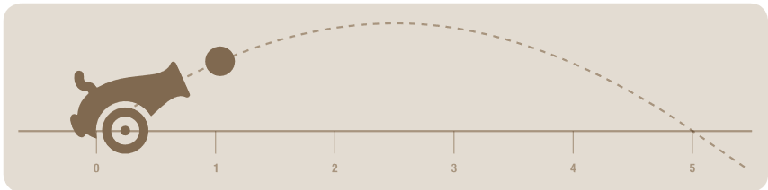
Estudo Modelagem Bifocal: Implementação de Simulador de Lançamento

Slide 2
Apresentação
Introdução
Definições
Desenvolvimento
Aplicação
Referências

Slide 3
Introdução
O estudo dos corpos em queda livre e dos lançamentos parabólicos são dois dos temas mais antigos estudados em física.
Desde a época de Aristóteles (384- 322 a.c.) já se buscava entender os diversos tipos de movimento.
Galileu Galilei (1564-1642) que, através de seus estudos, deu início ao conceito de queda livre e composição de movimentos que temos hoje.
Citação Galileu: “Se um corpo apresenta movimento composto, cada um dos movimentos componentes se realiza como se os demais não existissem e nome mesmo intervalo de tempo”

Slide 4
Introdução
O lançamento oblíquo é situação física bastante comum no nosso dia a dia envolve o lançamento vertical ou oblíquo de objetos.
Exemplos Simples: saque de vôlei, tiro de meta no futebol, lançar uma bolinha de papel, etc.
O lançamento oblíquo é utilizado também em algumas áreas de conhecimento.
Exemplos Área de Conhecimento:
Mecânica Newtoniana → lançamento oblíquo de uma partícula que envolve gravidade e atrito [Freire et. al];
Engenharia → em situações onde se utilizam explosivos para desobstruir passagens, em lançamento de foguetes e também em balística.

Slide 5
Introdução
Um dos desafios encontrados no lançamento é ilustrar graficamente a trajetória do objeto lançado, logo, objetivo deste trabalho é apresentar graficamente a trajetória de lançamento utilizando variáveis da base teórica do lançamento oblíquo em conjunto de variáveis pesquisadas em materiais encontradas.

Slide 6
Definições
Uma definição de lançamento oblíquo é que, o movimento dos objetos é composto por um deslocamento da vertical e outro horizontal. Assim, ao mesmo tempo em que o objeto vai para frente, ele sobe e desce.
Deslocamento Vertical: o movimento executado pelo objeto na vertical, está sobe influência da aceleração da gravidade, formando um movimento retilíneo uniformemente variado.
Deslocamento Horizontal: o movimento executado pelo objeto na horizontal, não sofre influência da aceleração da gravidade, formando um movimento retilíneo uniforme.
O lançamento oblíquo ocorre quando um corpo qualquer é arremessado e forma um ângulo de 0 a 90 graus em relação a horizontal.

Slide 7
Definições
As variáveis de iniciais para o lançamento são a Velocidade Inicial e o Ângulo. Sabendo ambos as variáveis é descoberto o Movimento Vertical e o Movimento Horizontal.
Também é possível informar a Altura Inicial e a Gravidade.
As variáveis finais após o término do lançamento são Distância atingida; Altura alcançada; e Tempo ocorrido.

Slide 8
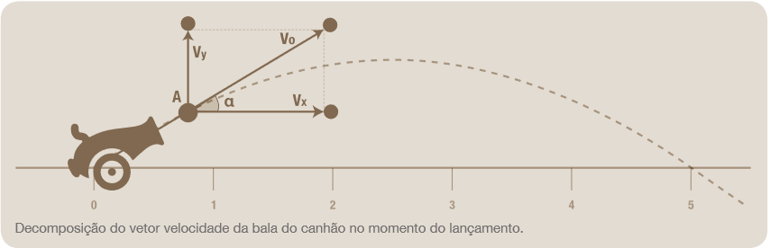
Definições
Imagem ilustrando o lançamento oblíquo de um canhão, tal que é apresentado as variáveis de entrada em um plano cartesiano.

Slide 9
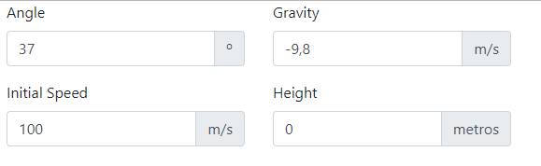
Desenvolvimento
Primeiro é definido os valores iniciais Ângulo, Velocidade Inicial e Altura, também podemos definir a gravidade, simulando assim um ambiente com uma gravidade diferente da terra conforme a figura a seguir:

Slide 10
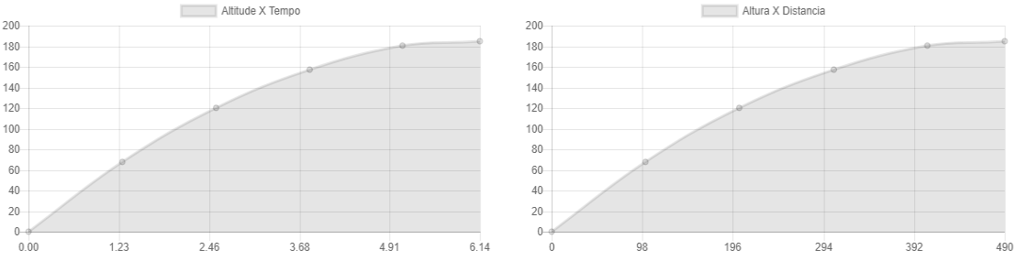
Desenvolvimento
Definido os valores iniciais, iniciamos o cálculo da parábola clicando no botão ‘’GO’’, assim, podendo visualizar o desenvolvimento do gráfico, conforme apresentado nas figuras a seguir :

Slide 11
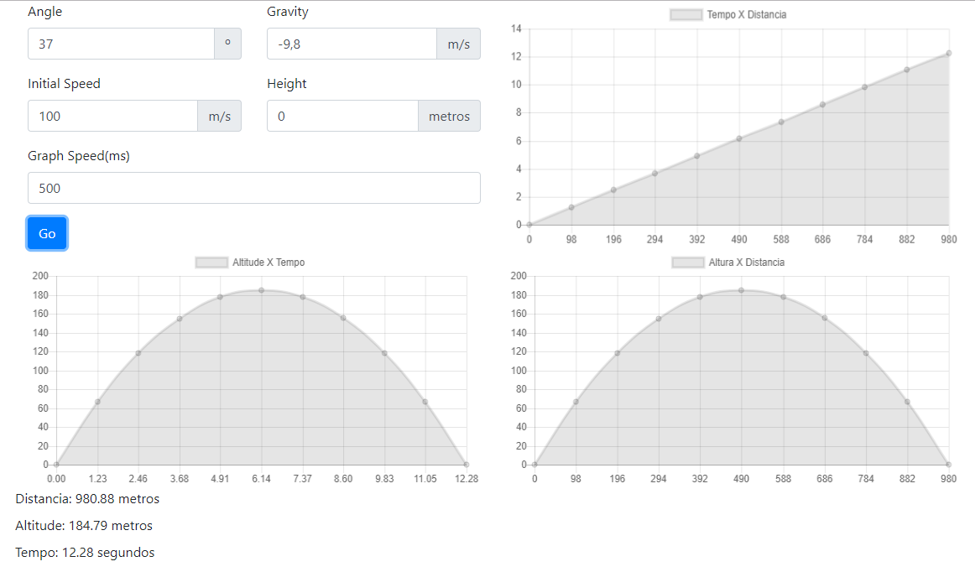
Desenvolvimento
Ao término da simulação, obtemos a Distância atingida, Altura alcançada e Tempo ocorrido

Slide 12
Aplicação
A tabela a seguir, apresenta resultados de variáveis finais em determinados contextos de variáveis de entradas.
Variáveis | Altura Inicial | Ângulo | Velocidade Inicial | Gravidade | Altura Máxima | Distância | Tempo
* | 0 | 15° | 100 | -9,8 | 34.18 | 510.20 | 5.28
* | 0 | 15° | 100 | -24.8 | 13.51 | 201.61 | 2.09
* | 0 | 30° | 100 | -9.8 | 127.55 | 883.70 | 10.20
* | 0 | 30° | 100 | -24.8 | 50.40 | 349.2 | 4.03
* | 0 | 45° | 100 | -9.8 | 255.10 | 1020.41 | 14.43
* | 20 | 45° | 100 | -9.8 | 275.10 | 1040.03 | 14.71

Slide 13
Referências
Freire, Wilson Hugo C., et al. "Lançamento oblíquo com resistência do ar: Uma análise qualitativa." Caderno Brasileiro de Ensino de Física 38.1 (2016).

